Slide 1
Amerika FG
VY-32-INOVACE-ZEM-233
AUTOR: Mgr. Josef Zhorný
ANOTACE: Prezentace slouží jako opakování fyzickogeografické charakteristiky Ameriky. Jedná se o práci se slepou mapou a práci s textem. Konkrétní otázky jsou vždy doplněné správnou odpovědí.
KLÍČOVÁ SLOVA: Amerika, poloha, povrch, podnebí, vodstvo

Slide 2
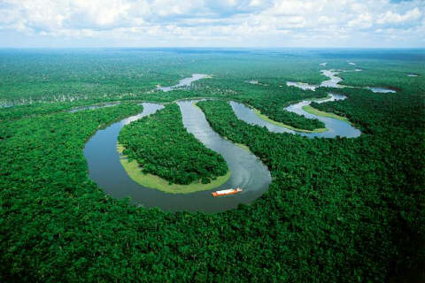
Amerika
Obecná FG charakteristika
Notes:
http://blog.media-freaks.com/amazing-aerials-2-amazon-river-tourist-postcards/

Slide 3
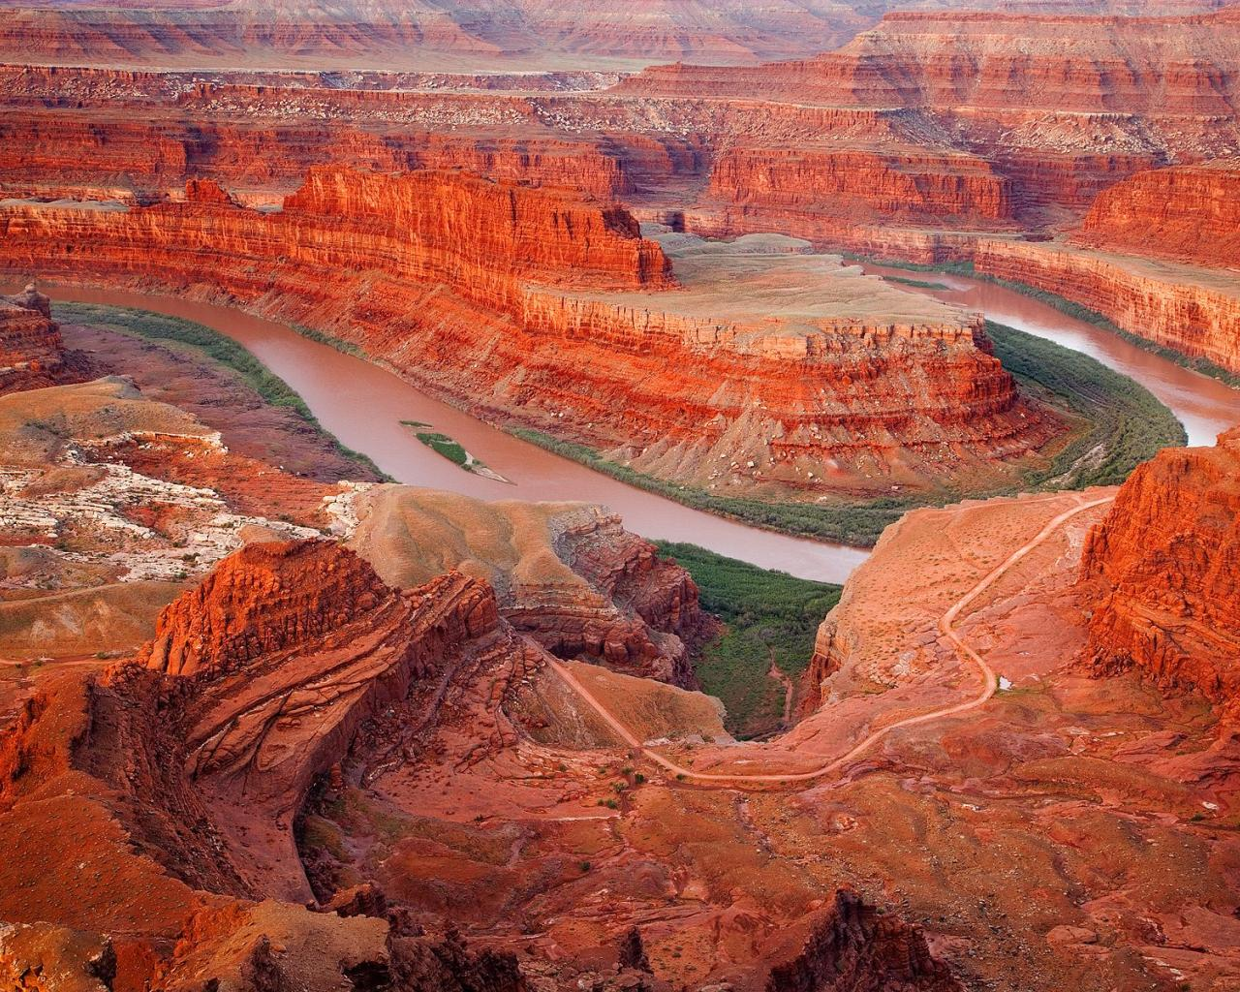
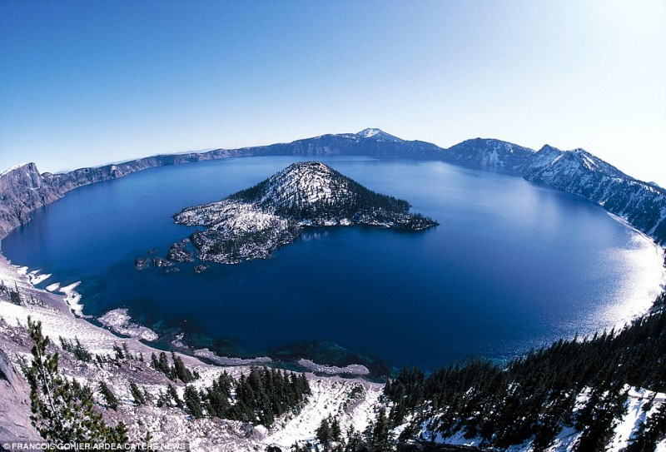
Doplň slova do textu:
Páteří amerického kontinentu jsou Kordillery, táhnoucí
se podél …………….. pobřeží. Nejvyšší horou kontinentu je
………………. (6 959 m), která se nachází na území státu
……………... Naopak nejnižším místem je Údolí smrti, nacházející
se 86 metrů pod úrovní moře. Zde byla také naměřena nejvyšší absolutní teplota (57°C). Největšími poloostrovy jsou ………… a ………………… ………………. Největším ostrovem Jižní Ameriky je …………. ………. Území amerického kontinentu zasahuje do všech podnebných pásem. Nejvyšší průměrné srážky spadají na návětrných svazích …………… a …… . Naopak nejnižší roční srážky byly naměřeny na území pouště …………… (1mm ročně).
Notes:
http://visionsofearth.files.wordpress.com/2012/04/grand-canyon-wallpaper-7.jpg
http://cdn.9wows.com/files/2012/11/Crater-Lake-Oregon-800x543.jpg

Slide 4
Doplň slova do textu:
Páteří amerického kontinentu jsou Kordillery, táhnoucí
se podél západního pobřeží. Nejvyšší horou kontinentu je
Aconcagua (6 959 m), která se nachází na území státu
Argentina. Naopak nejnižším místem je Údolí smrti, nacházející
se 86 metrů pod úrovní moře. Zde byla také naměřena nejvyšší absolutní teplota (57°C). Největšími poloostrovy jsou Aljaška a Labradorský poloostrov. Největším ostrovem Jižní Ameriky je Ohňová země. Území amerického kontinentu zasahuje do všech podnebných pásem. Nejvyšší průměrné srážky spadají na návětrných svazích Kordiller a And. Naopak nejnižší roční srážky byly naměřeny na území pouště Atacama (1mm ročně).
Notes:
http://visionsofearth.files.wordpress.com/2012/04/grand-canyon-wallpaper-7.jpg
http://cdn.9wows.com/files/2012/11/Crater-Lake-Oregon-800x543.jpg

Slide 5
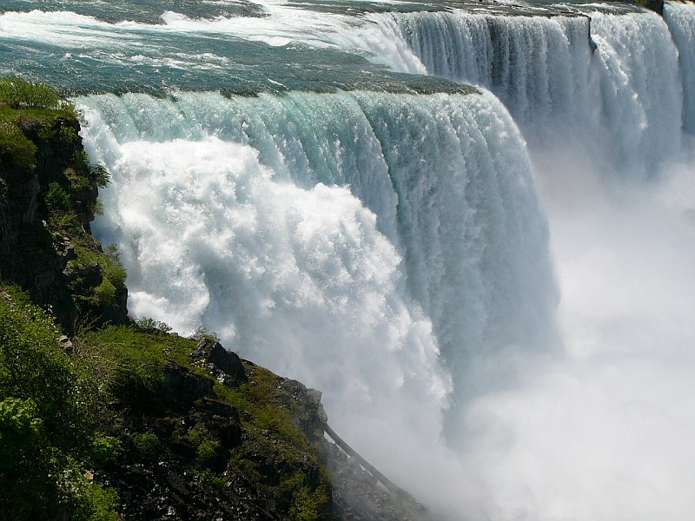
Utvoř správné dvojice
Amazonka
Iguaçu
Mississippi
Ucayali
Paraná
Athabaska
Mackenzie
Missouri

Slide 6
Utvoř správné dvojice
Amazonka
Ucayali
Mississippi
Missouri
Paraná
Iguaçu
Mackenzie
Athabaska
Notes:
http://visionsofearth.files.wordpress.com/2012/04/grand-canyon-wallpaper-7.jpg
http://cdn.9wows.com/files/2012/11/Crater-Lake-Oregon-800x543.jpg

Slide 7
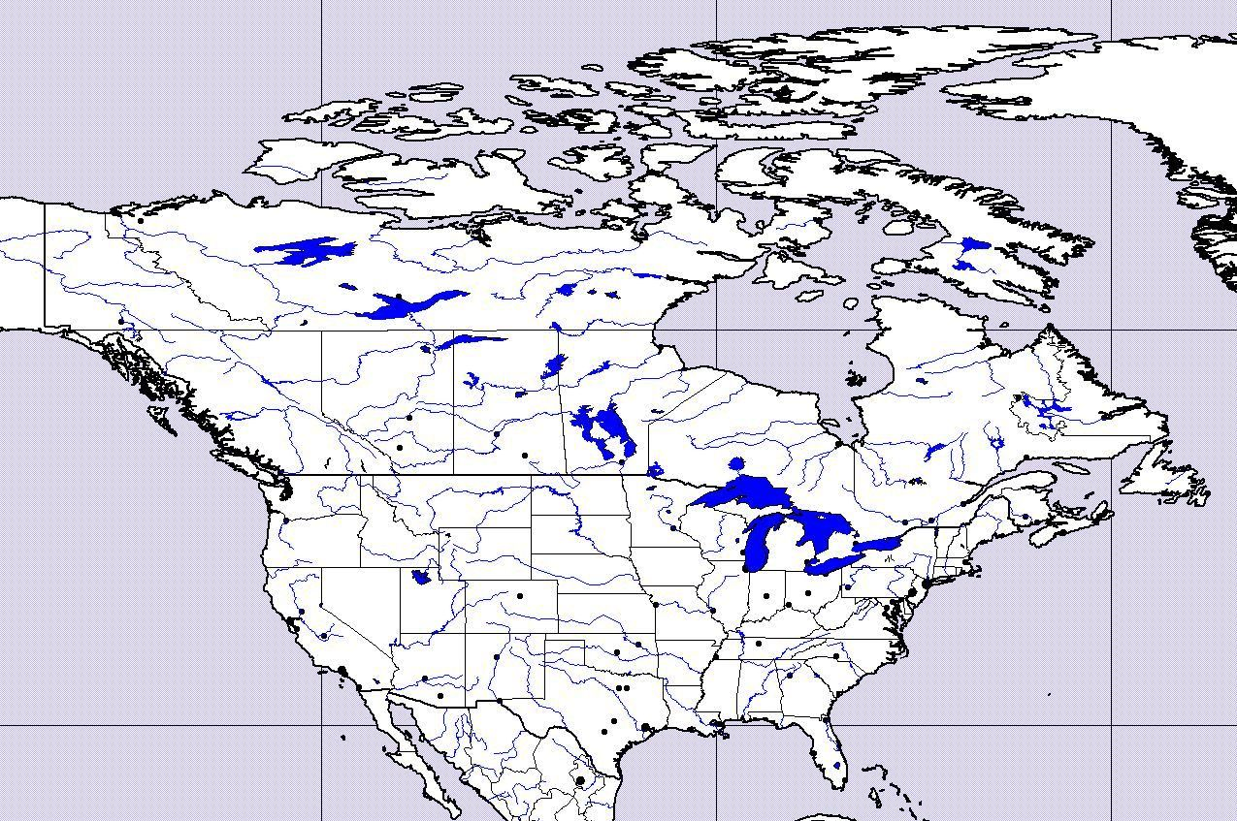
Pojmenujte jezera na mapě
Hořejší
Huronské
Michiganské
Velké Medvědí
Notes:
http://www.zemepis.com/images/slmapy/kanus.jpg

Slide 8
Pojmenujte jezera na mapě
Velké Medvědí
Hořejší
Huronské
Michiganské
Notes:
http://www.niagarske-vodopady.info/wp-content/gallery/niagarske-vodopady/8.jpg

Slide 9
Vyber správná tvrzení:
1. Velké Otročí jezero je ledovcového původu.
2. Řeky Ohio a Tennessee pramení v Kaskádovém pohoří.
3. Stromy sekvoje (až 100 m vysoké a 30 m v objemu) jsou součástí nejstaršího
NP na světě – Sequoia.
4. Nejvýše položené splavné jezero na Zemi se jmenuje Titicaca (3 812 m).
5. Savany Brazilské vysočiny se nazývají selvas.
Notes:
http://visionsofearth.files.wordpress.com/2012/04/grand-canyon-wallpaper-7.jpg
http://cdn.9wows.com/files/2012/11/Crater-Lake-Oregon-800x543.jpg

Slide 10
Vyber správná tvrzení:
1. Velké Otročí jezero je ledovcového původu.
2. Řeky Ohio a Tennessee pramení v Kaskádovém pohoří.
Řeky Ohio a Tennessee pramení v Apalačském pohoří.
3. Stromy sekvoje (až 100 m vysoké a 30 m v objemu) jsou součástí nejstaršího
NP na světě – Sequoia.
Sekvoje jsou součástí NP Sequoia, ale ten není nejstarším NP
parkem světa. Tím je NP Yellowstone.
4. Nejvýše položené splavné jezero na Zemi se jmenuje Titicaca (3 812 m).
5. Savany Brazilské vysočiny se nazývají selvas.
Savany Brazilské vysočiny se nazývají campos.
Selvas je označení pro amazonský prales.
Notes:
http://visionsofearth.files.wordpress.com/2012/04/grand-canyon-wallpaper-7.jpg
http://cdn.9wows.com/files/2012/11/Crater-Lake-Oregon-800x543.jpg

Slide 11
Vyplň tajenku:
 |  |  |  |  |  |  | 1.
 |  |  |  | 2.
 |  |  | 3.
 |  |  |  | 4.
5.
 |  |  |  |  |  | 6.
 |  | 7.
 |  |  | 8.
 |  |  |  |  | 9.
1. známá sopka, nejvyšší hora Mexika
2. rozsáhlé území na samém jihu Ameriky, tvořící velkou část území Argentiny
3. souhrnné označení pro Střední a Jižní Ameriku
4. středoamerický poloostrov
5. největší kanadský ostrov
6. průliv mezi Asií a Severní Amerikou
7. hraniční řeka mezi USA a Mexikem
8. vodopády mezi Erijským jezerem a jezerem Ontário, poblíž města Buffalo
9. řeka, jejíž tok vytvořil Grand Canyon
Notes:
http://visionsofearth.files.wordpress.com/2012/04/grand-canyon-wallpaper-7.jpg
http://cdn.9wows.com/files/2012/11/Crater-Lake-Oregon-800x543.jpg

Slide 12
Vyplň tajenku:
 |  |  |  |  |  |  | 1.
 |  |  |  | 2.
 |  |  | 3.
 |  |  |  | 4.
5.
 |  |  |  |  |  | 6.
 |  | 7.
 |  |  | 8.
 |  |  |  |  | 9.
 |  |  |  |  |  |  | 1. | C | I | T | L | A | L | T | É | P | E | T | L
 |  |  |  | 2. | P | A | T | A | G | O | N | I | E
 |  |  | 3. | L | A | T | I | N | S | K | Á
 |  |  |  | 4. | Y | U | C | A | T | Á | N
5. | B | A | F | F | I | N | Ů | V
 |  |  |  |  |  | 6. | B | E | R | I | N | G | Ů | V
 |  |  |  |  |  |  | 7. | R | I | O | G | R | A | N | D | E
 |  |  | 8. | N | I | A | G | A | R | S | K | É
 |  |  |  |  | 9. | C | O | L | O | R | A | D | O
Čím je tato oblast známá?
1. známá sopka, nejvyšší hora Mexika
2. rozsáhlé území na samém jihu Ameriky, tvořící velkou část území Argentiny
3. souhrnné označení pro Střední a Jižní Ameriku
4. středoamerický poloostrov
5. největší kanadský ostrov
6. průliv mezi Asií a Severní Amerikou
7. hraniční řeka mezi USA a Mexikem
8. vodopády mezi Erijským jezerem a jezerem Ontário, poblíž města Buffalo
9. řeka, jejíž tok vytvořil Grand Canyon
Notes:
http://visionsofearth.files.wordpress.com/2012/04/grand-canyon-wallpaper-7.jpg
http://cdn.9wows.com/files/2012/11/Crater-Lake-Oregon-800x543.jpg

Slide 13
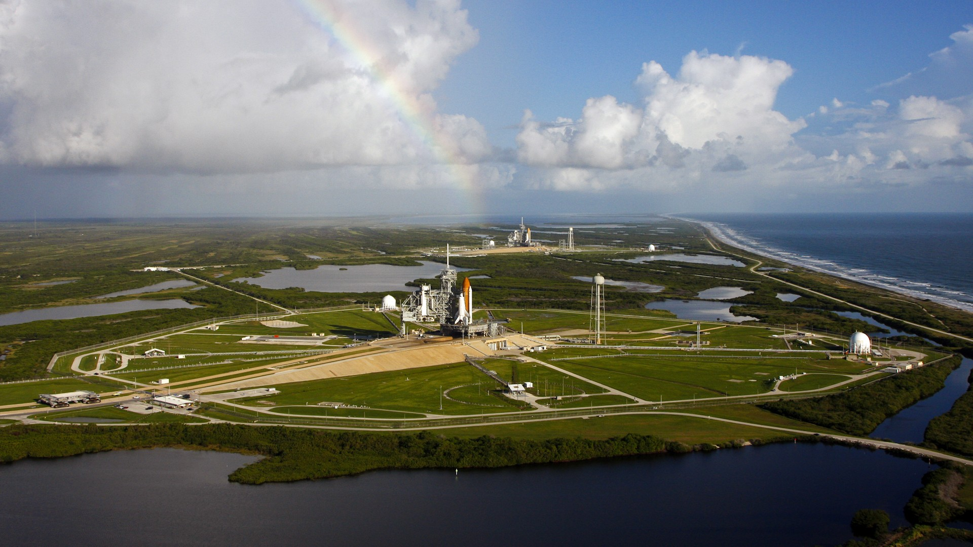
Mys Canaveral
Je sídlem Kennedyho vesmírného střediska a odpalovací základny nazývané Cape Canaveral Air Force Station. Odsud bylo vypouštěno mnoho vesmírných raket a raketoplánů.
Notes:
http://www.myphotos.eu/photos/places/cape_canaveral/18_cape_canaveral_photo_space_center.jpg

Slide 14

POUŽITÉ ZDROJE:
ANDĚL, J. - MAREŠ, R. "Nový svět" - Amerika, Austrálie a Oceánie : encyklopedický přehled zemí. 1. vyd. Olomouc : Nakladatelství Olomouc, 2000. ISBN 80-7182-113-6.
BIČÍK, I. Regionální zeměpis. 2, Afrika, Amerika, Austrálie, polární oblasti, oceány, globální problémy : učebnice zeměpisu pro střední školy. 2. upr. vyd. Praha : Česká geografická společnost, 1998. 47 s. ISBN 80-86034-19-4.
HOLEČEK, M. – JANSKÝ, B. Zeměpis světa 2 : učebnice zeměpisu pro základní školy a viceletá gymnázia. Amerika - Asie. 2. upr. vyd. Praha : Nakladatelství České geografické společnosti, 2001. 72 s. ISBN 80-86034-46-1.
www.glassschool.cz

Slide 15
POUŽITÉ ZDROJE:
Slide č. 2 URL< http://blog.media-freaks.com/amazing-aerials-2-amazon-river-tourist-postcards/>[cit.7.1.2013]
Slide č. 3, 4 URL< http://visionsofearth.files.wordpress.com/2012/04/grand-canyon-wallpaper-7.jpg>[cit.7.1.2013]
Slide č. 3, 4 URL< http://cdn.9wows.com/files/2012/11/Crater-Lake-Oregon-800x543.jpg>[cit.7.1.2013]
Slide č. 7, 8 URL< http://www.zemepis.com/images/slmapy/kanus.jpg>[cit.7.1.2013]
Slide č. 13 URL< http://www.myphotos.eu/photos/places/cape_canaveral/18_cape_canaveral_photo_space_center.jpg>[cit.7.1.2013]
www.glassschool.cz

